Slide 1
Transfer Learning в NLP
Лекция 1
Введение в Transfer Learning. Self-supervised learning

Slide 2
План занятия
Что такое Self-supervised Learning и Transfer Learning
Бенчмарк для оценки качества GLUE
GPT и языковое моделирование как self-supervised задача

Slide 3

Self-supervised learning или как использовать много данных
В мире существует огромное количество “сырого” текста. Из него состоят книги, статьи, посты в соцсетях, веб-страницы и многое другое.

Slide 4

Self-supervised learning или как использовать много данных
В мире существует огромное количество “сырого” текста. Из него состоят книги, статьи, посты в соцсетях, веб-страницы и многое другое.
Можем ли мы использовать эти данные, чтобы улучшить качество модели?

Slide 5

Self-supervised learning или как использовать много данных
В мире существует огромное количество “сырого” текста. Из него состоят книги, статьи, посты в соцсетях, веб-страницы и многое другое.
Можем ли мы использовать эти данные, чтобы улучшить качество модели?
Конечно, да!

Slide 6
Что же такое self-supervised learning
Self-supervised learning — процесс, при котором модель машинного обучения учит восстанавливать структуру данных на большом неразмеченном датасете для получения хороших промежуточных представлений.

Slide 7
Что же такое self-supervised learning
Self-supervised learning — процесс, при котором модель машинного обучения учит восстанавливать структуру данных на большом неразмеченном датасете для получения хороших промежуточных представлений.
A
B
C
Self-supervised
Downstream supervised task
Transfer Learning

Slide 8

General Language Understanding Evaluation (GLUE)
GLUE — англоязычный датасет, состоящий из 9 задач для оценки NLP-моделей на понимание общих концепций естественного языка.
https://gluebenchmark.com/

Slide 9
Какие задачи и датасеты есть в GLUE
Название | Задача | Train size | Описание
CoLA | Linguistic Acceptability | 8.5k | Грамматическая корректность предложений
SST-2 | Sentiment analysis | 67k | Анализ эмоциональной окраски на отзывах
MRPC | Semantic similarity | 3.7k | Являются ли пары предложений семантически похожими
QQP | Question semantic similarity | 364k | Являются ли пары вопросов семантически похожими
STS-B | Semantic similarity | 7k | Являются ли пары предложений семантически похожими
MNLI | NLI | 393k | Классификация пар предложений на NLI
QNLI | QA/NLI | 105k | Классификация пар вопрос+текст на содержание ответа
WNLI | Textual entailment | 634 | Является второе предложение следованием первого
RTE | Textual entailment | 2.5k | Является второе предложение следованием первого
— single-sentence задачи
— pair-sentence задачи

Slide 10
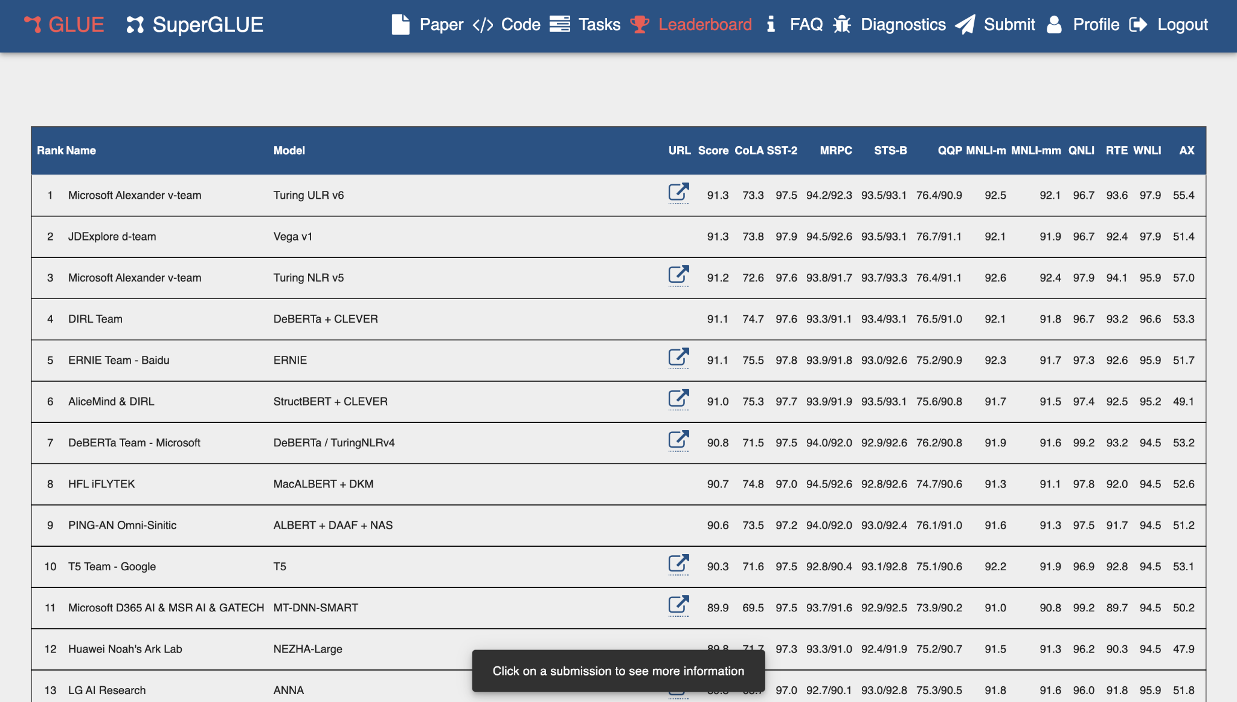
GLUE — ещё и публичный лидерборд
https://gluebenchmark.com/

Slide 11
Каким образом сформулировать self-supervised задачу для понимания естественного языка?
Языковое моделирование — self-supervised задача, которая позволяет изучить структуру языка.

Slide 12
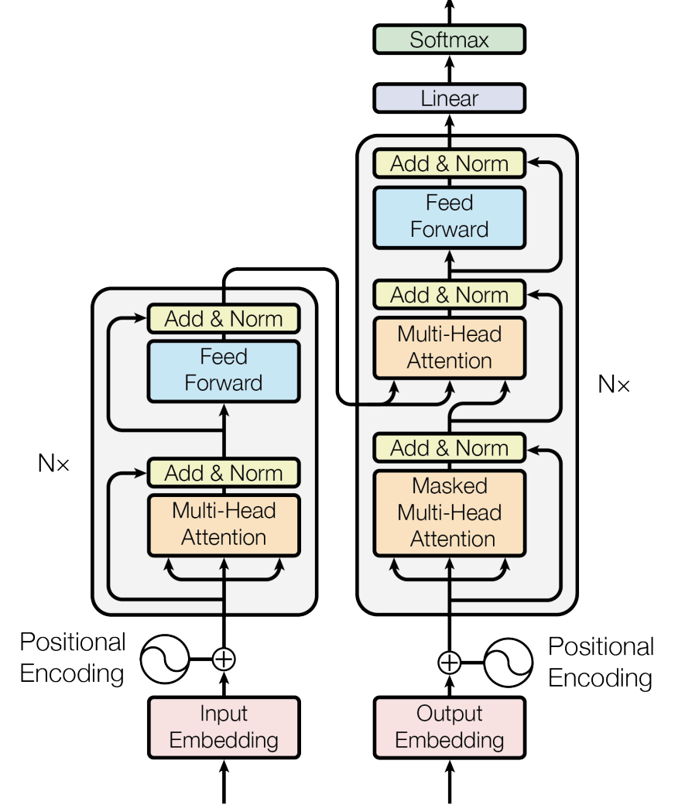

Каким образом сформулировать self-supervised задачу для понимания естественного языка?
Языковое моделирование — self-supervised задача, которая позволяет изучить структуру языка.
Language Modeling
+
=
GPT
https://openai.com/blog/language-unsupervised/

Slide 13
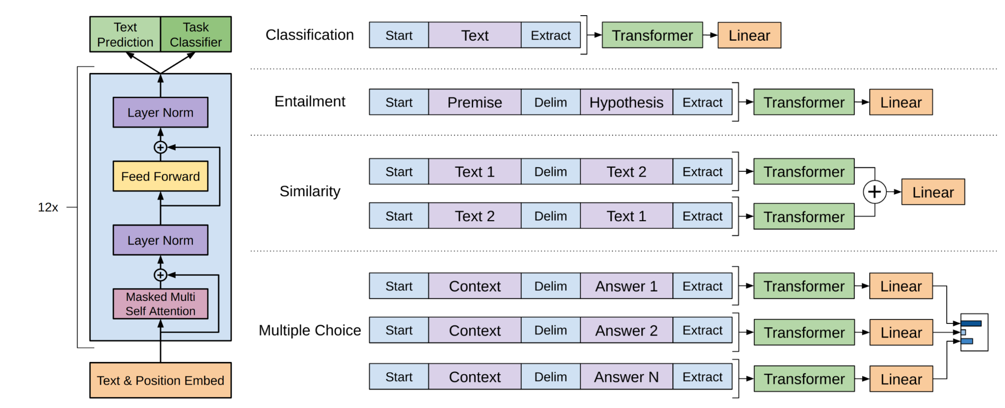
Как это работает?
https://openai.com/blog/language-unsupervised/

Slide 14
Как это работает?
https://openai.com/blog/language-unsupervised/

Slide 15
Детали
Transformer “decoder” с 12 слоями и 117М параметров
Размер скрытого состояния 768
BPE словарь размера 40 тыс.
Обучена на датасете BookCorpus

Slide 16
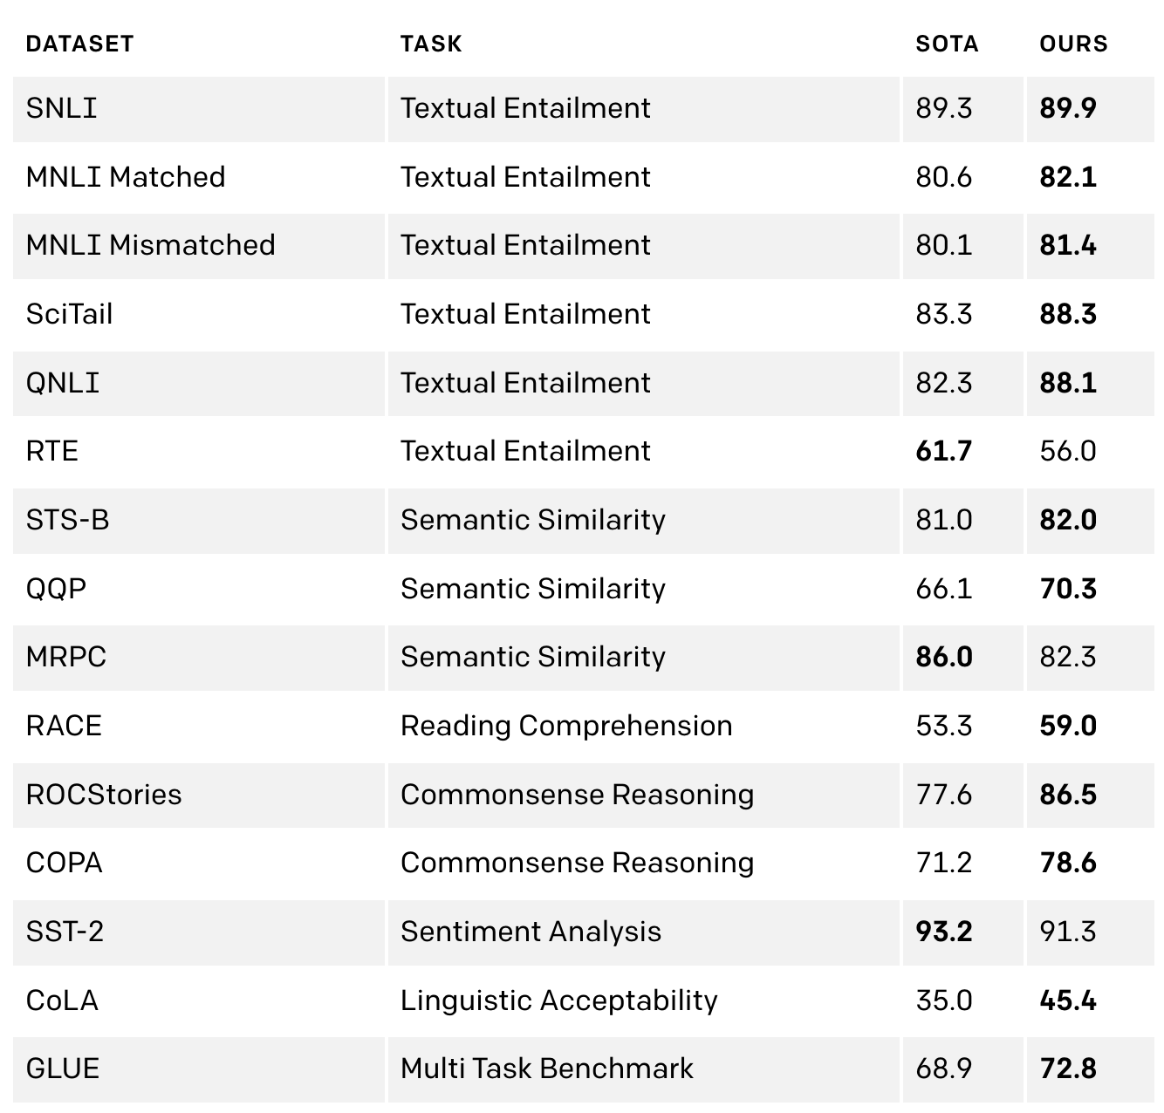
Как выросли метрики?
На момент выхода в 2018 GPT стала новой state-of-the-art моделью.
https://openai.com/blog/language-unsupervised/

Slide 17
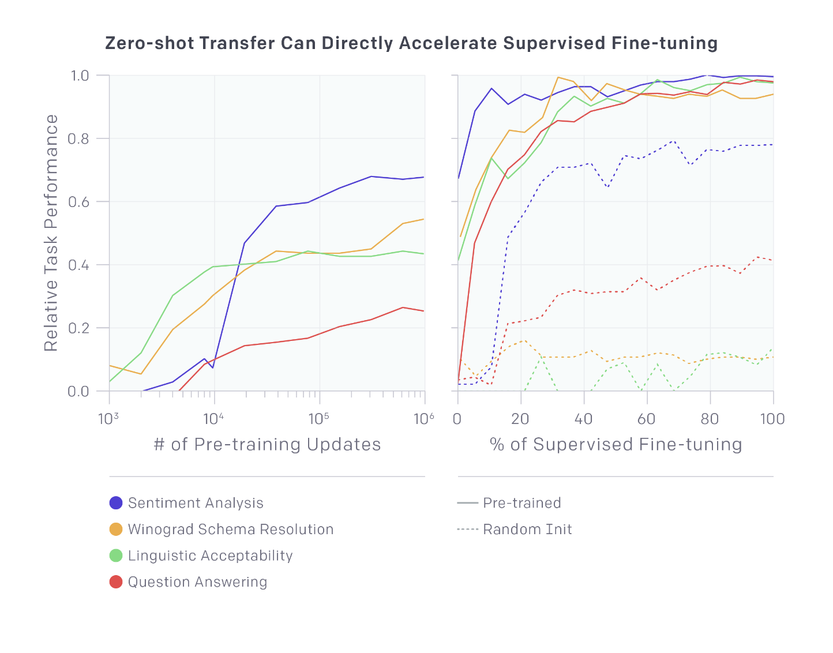
И этап претренировки действительно важен!
Левый график: с увеличением количества pretraining шагов качество модели в zero-shot решении задач улучшается
https://openai.com/blog/language-unsupervised/

Slide 18
И этап претренировки действительно важен!
Левый график: с увеличением количества pretraining шагов качество модели в zero-shot решении задач улучшается
Правый график: претренированная модель гораздо лучше справляется с задачами по сравнению со случайной инициализацией
https://openai.com/blog/language-unsupervised/

Slide 19
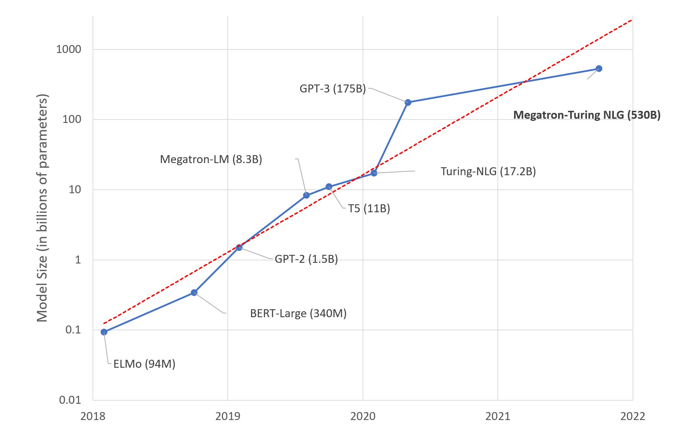
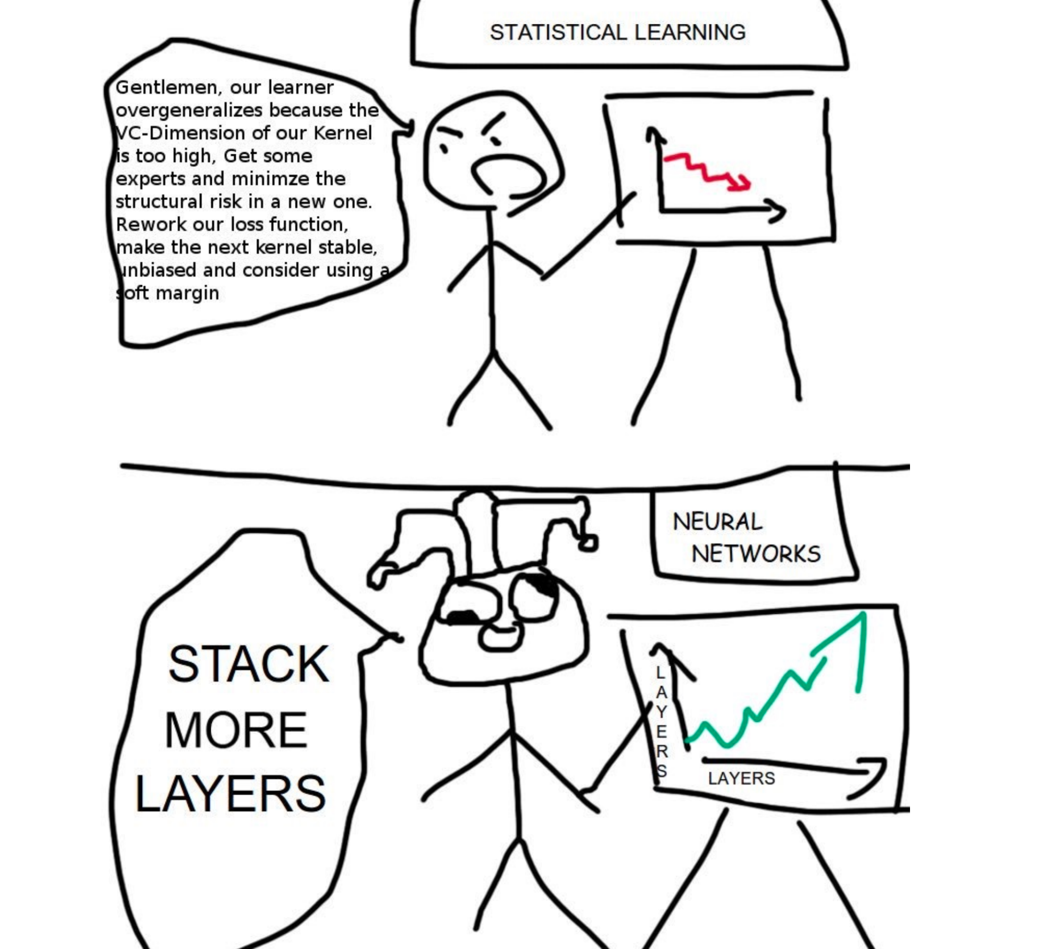
GPT-{1/2/3} просто добавь слоёв!
https://www.analyticsvidhya.com/blog/2022/05/prompt-engineering-in-gpt-3/

Slide 20
Итоги занятия
Познакомились с новым подходом в машинном обучении — self-supervised learning, который не требует дополнительной разметки данных, а использует структуру данных для обучения моделей.

Slide 21
Итоги занятия
Познакомились с новым подходом в машинном обучении — self-supervised learning, который не требует дополнительной разметки данных, а использует структуру данных для обучения моделей.
Узнали о GLUE — коллекции датасетов, помогающих оценивать качество моделей.

Slide 22
Итоги занятия
Познакомились с новым подходом в машинном обучении — self-supervised learning, который не требует дополнительной разметки данных, а использует структуру данных для обучения моделей.
Узнали о GLUE — коллекции датасетов, помогающих оценивать качество моделей.
Вспомнили про задачу языкового моделирования, которая на самом деле является self-supervised, и узнали о модели GPT, которая использует архитектуру «Трансформер» и позволяет улучшить качество на GLUE.

